Slide 1
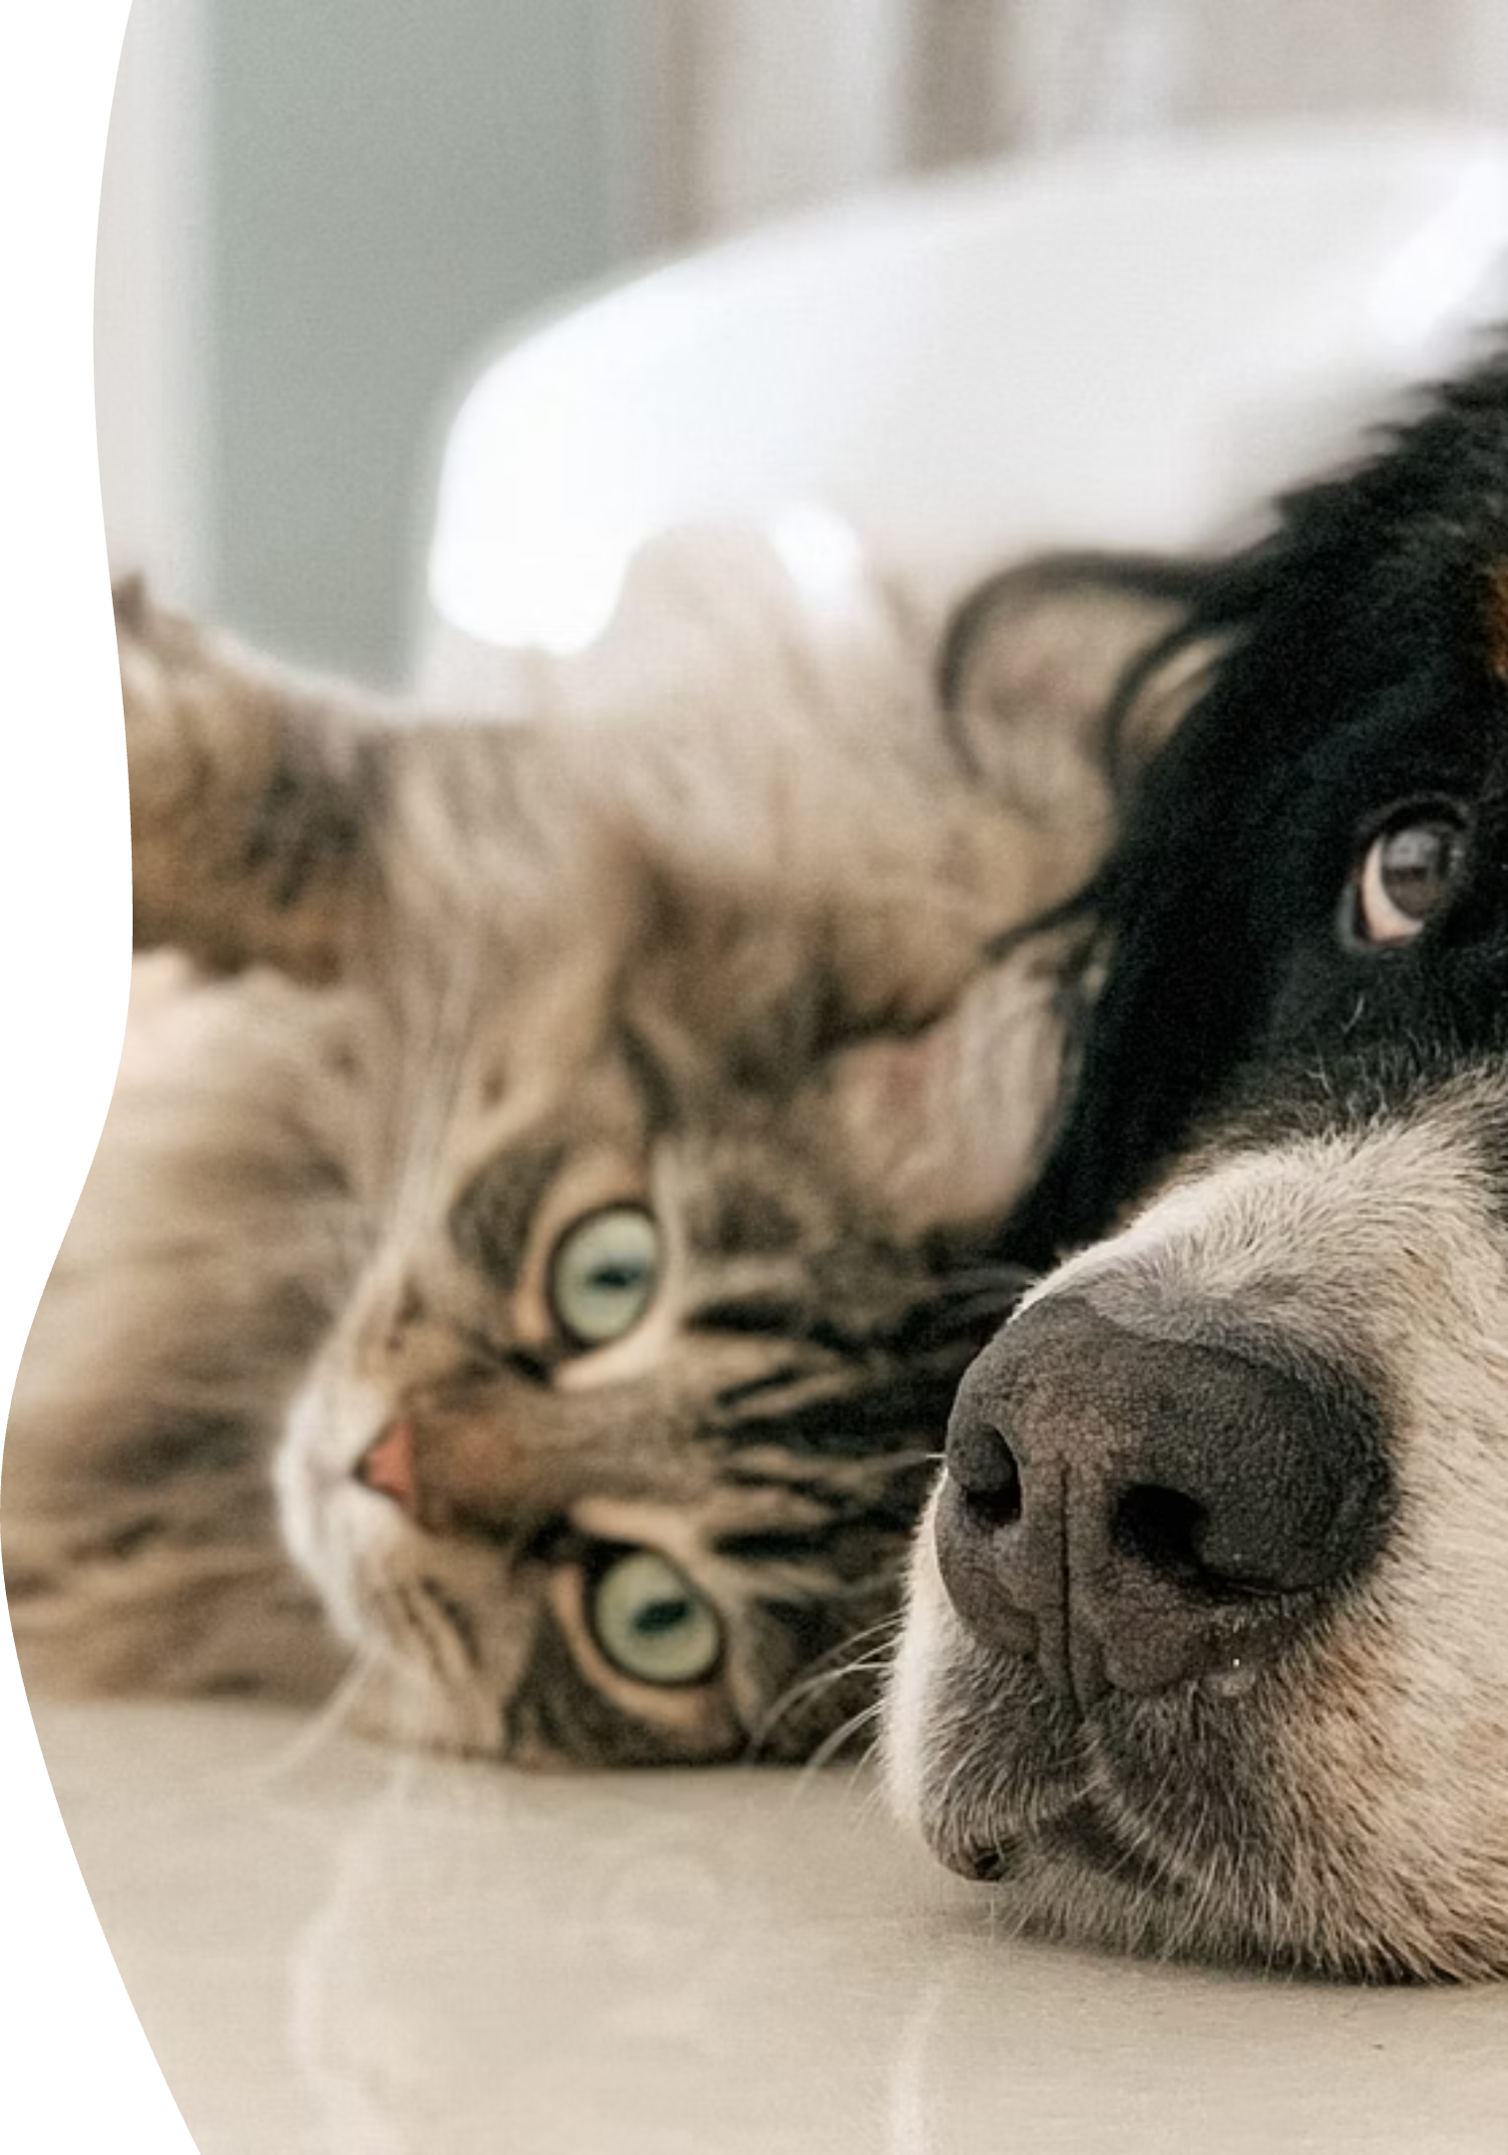
S'entendre comme chien et chat
Adam Planque – BTS SIO SLAM

Slide 2

Signification de l'expression
Ne pas s'entendre
Caractères opposés
Vivre dans une mésentente constante, se disputer sans arrêt.
S'applique à deux personnes dont les différences provoquent des tensions.
Contextes variés
Couple, amitié, environnement professionnel – partout où règne le conflit.

Slide 3
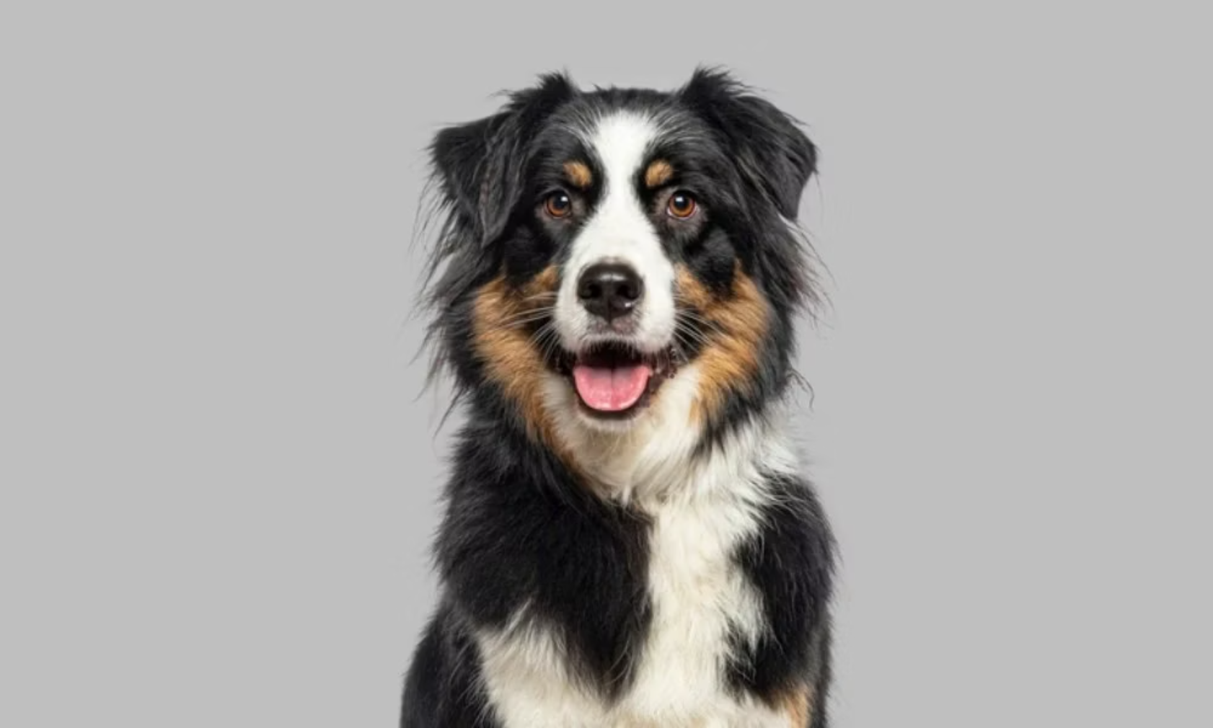
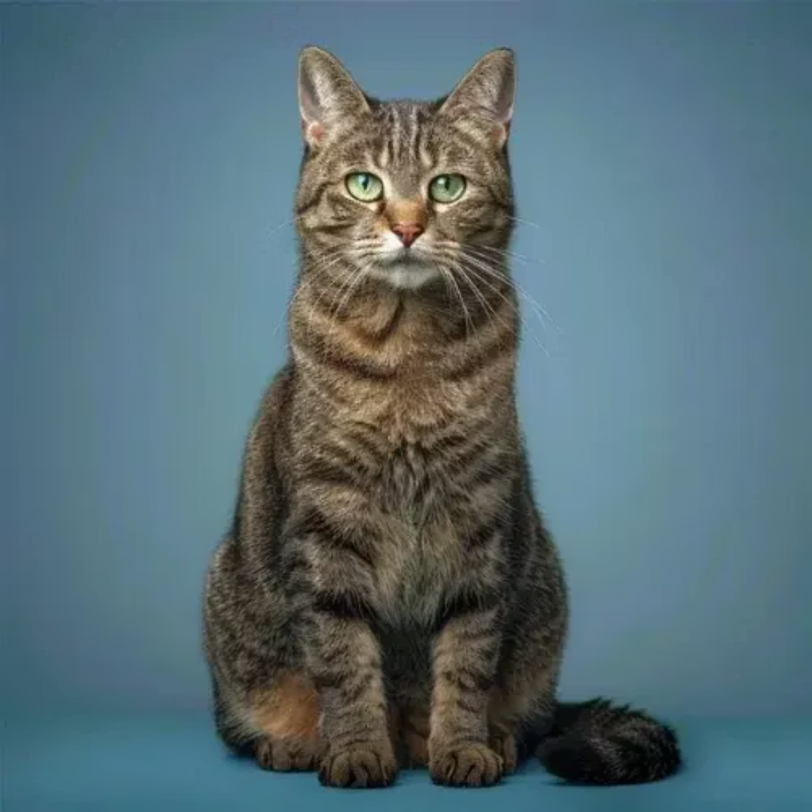
L'animalité : une métaphore puissante
Le chien
Le chat
Folie
Calme
Plutôt dépendant
Quasiment autonome
Soumis
Libre
Leur opposition devient miroir des rivalités humaines.

Slide 4
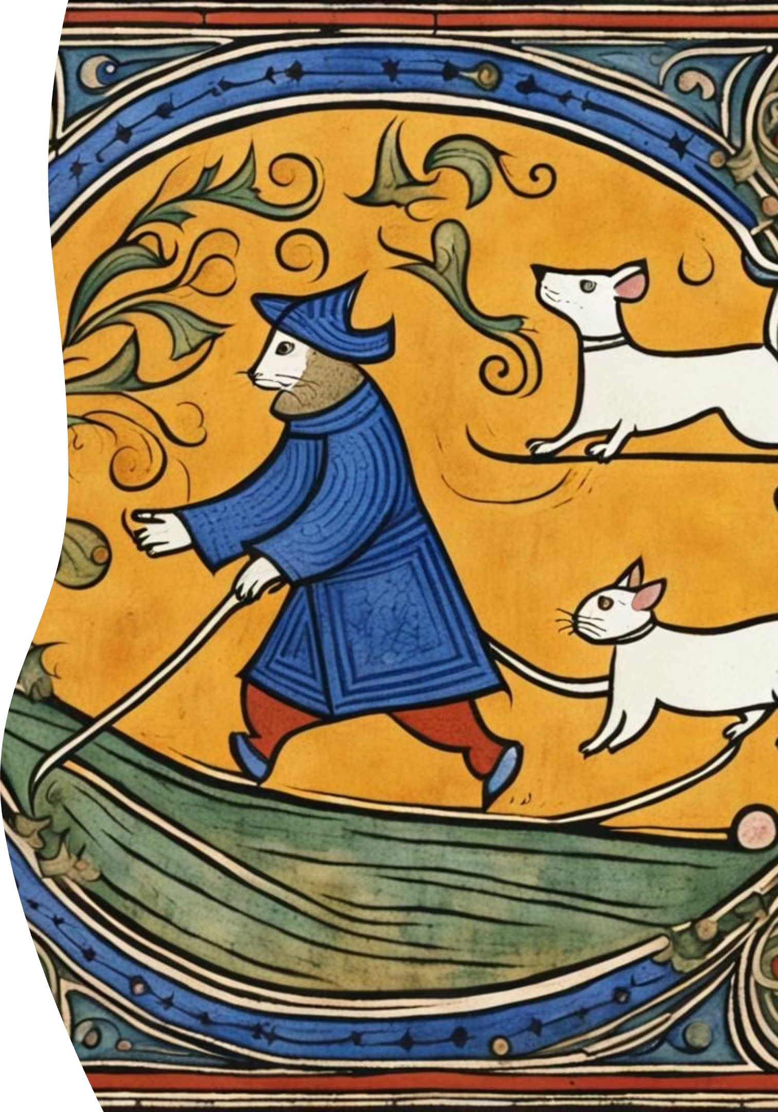
Origines historiques
1
Moyen Âge
Chat perçu comme diabolique, compagnon des sorcières.
2
XVIIe siècle
Expression attestée dans les textes et croyances populaires.
3
XVIIe-XVIIIe siècles
Opposition culturelle se fixe dans le sens actuel de l'expression.

Slide 5
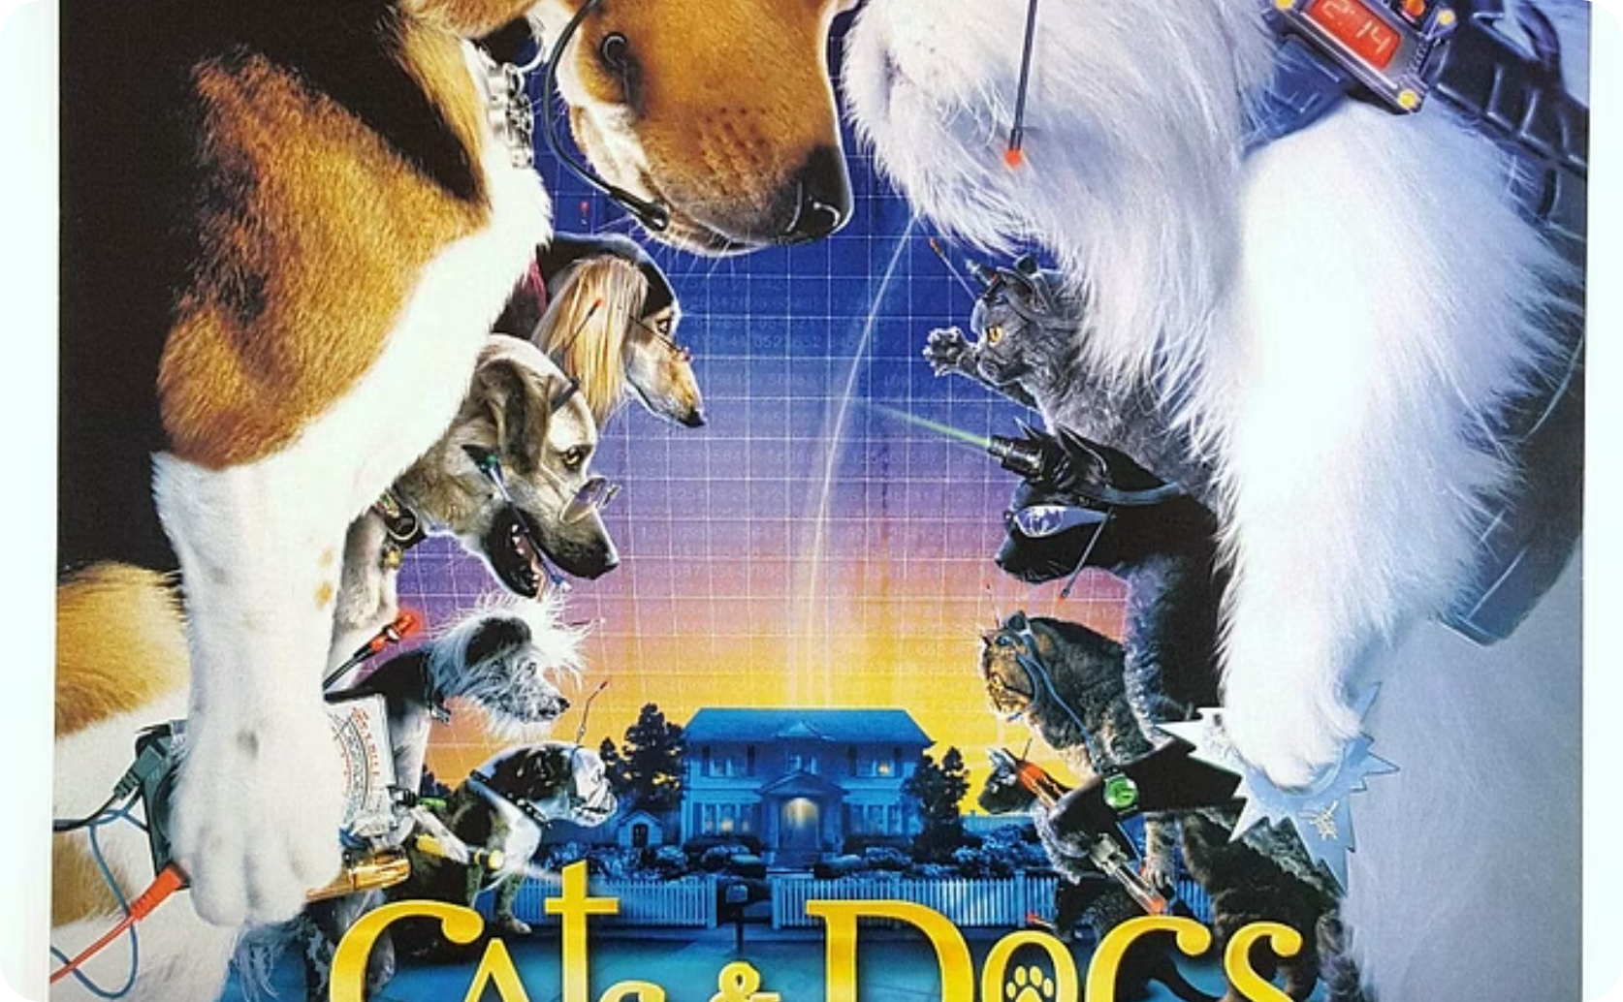
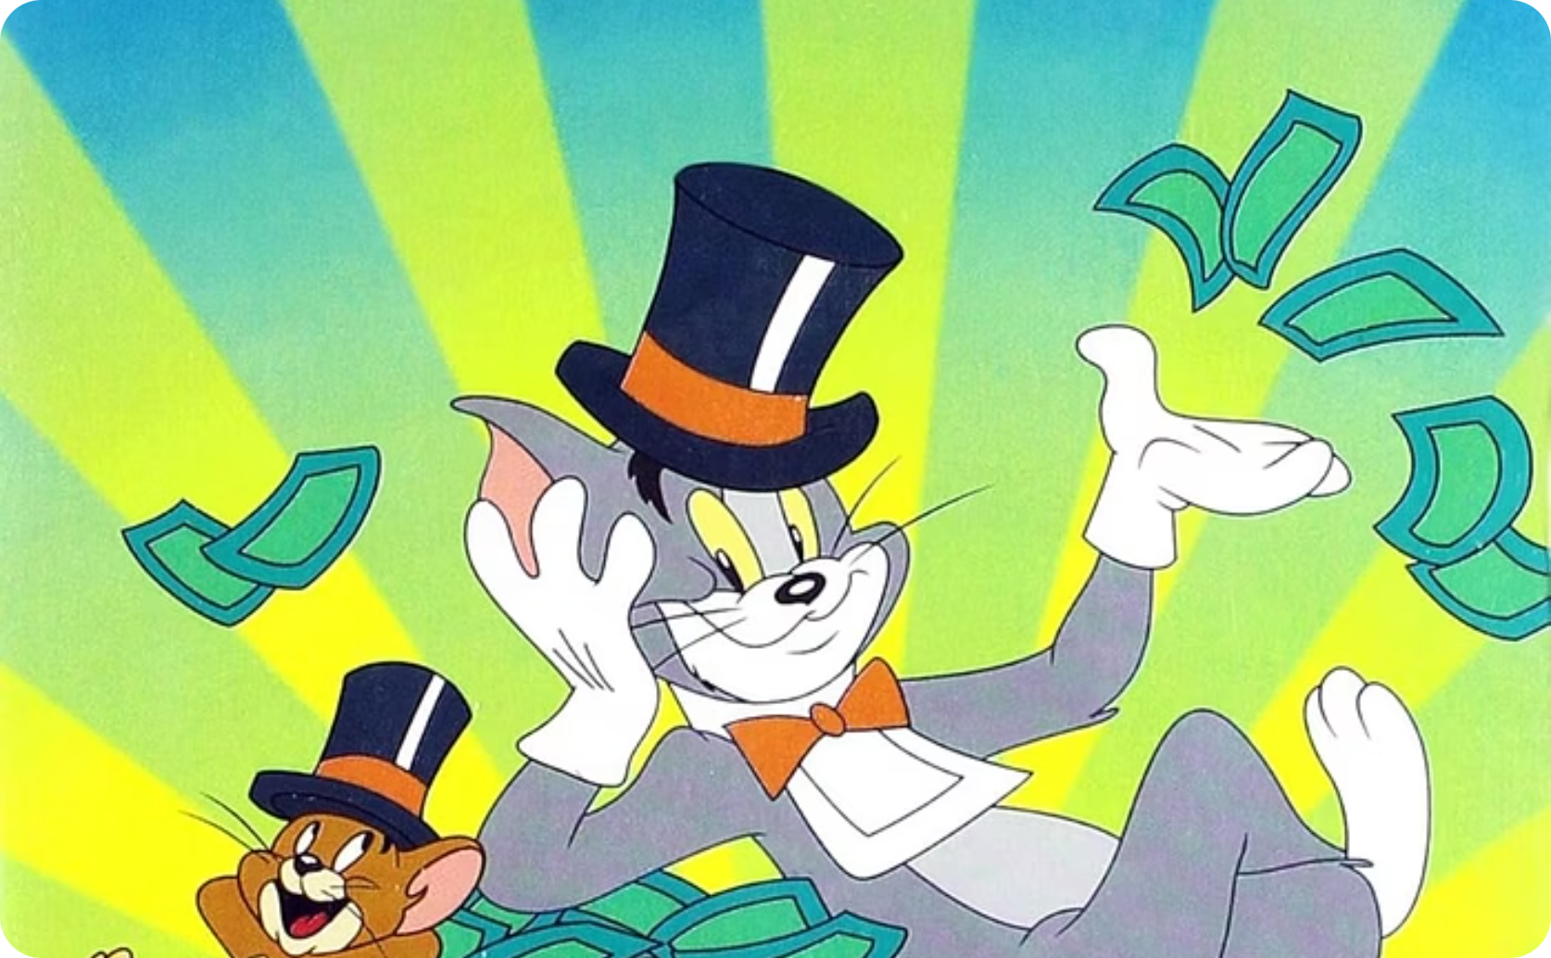
Références culturelles modernes
Cats & Dogs (2001)
Tom et Jerry
Guerre secrète entre chiens et chats pour le contrôle du monde. L'expression incarnée avec humour.
Chat et souris en conflit permanent, proche de la dynamique chien-chat.

Slide 6
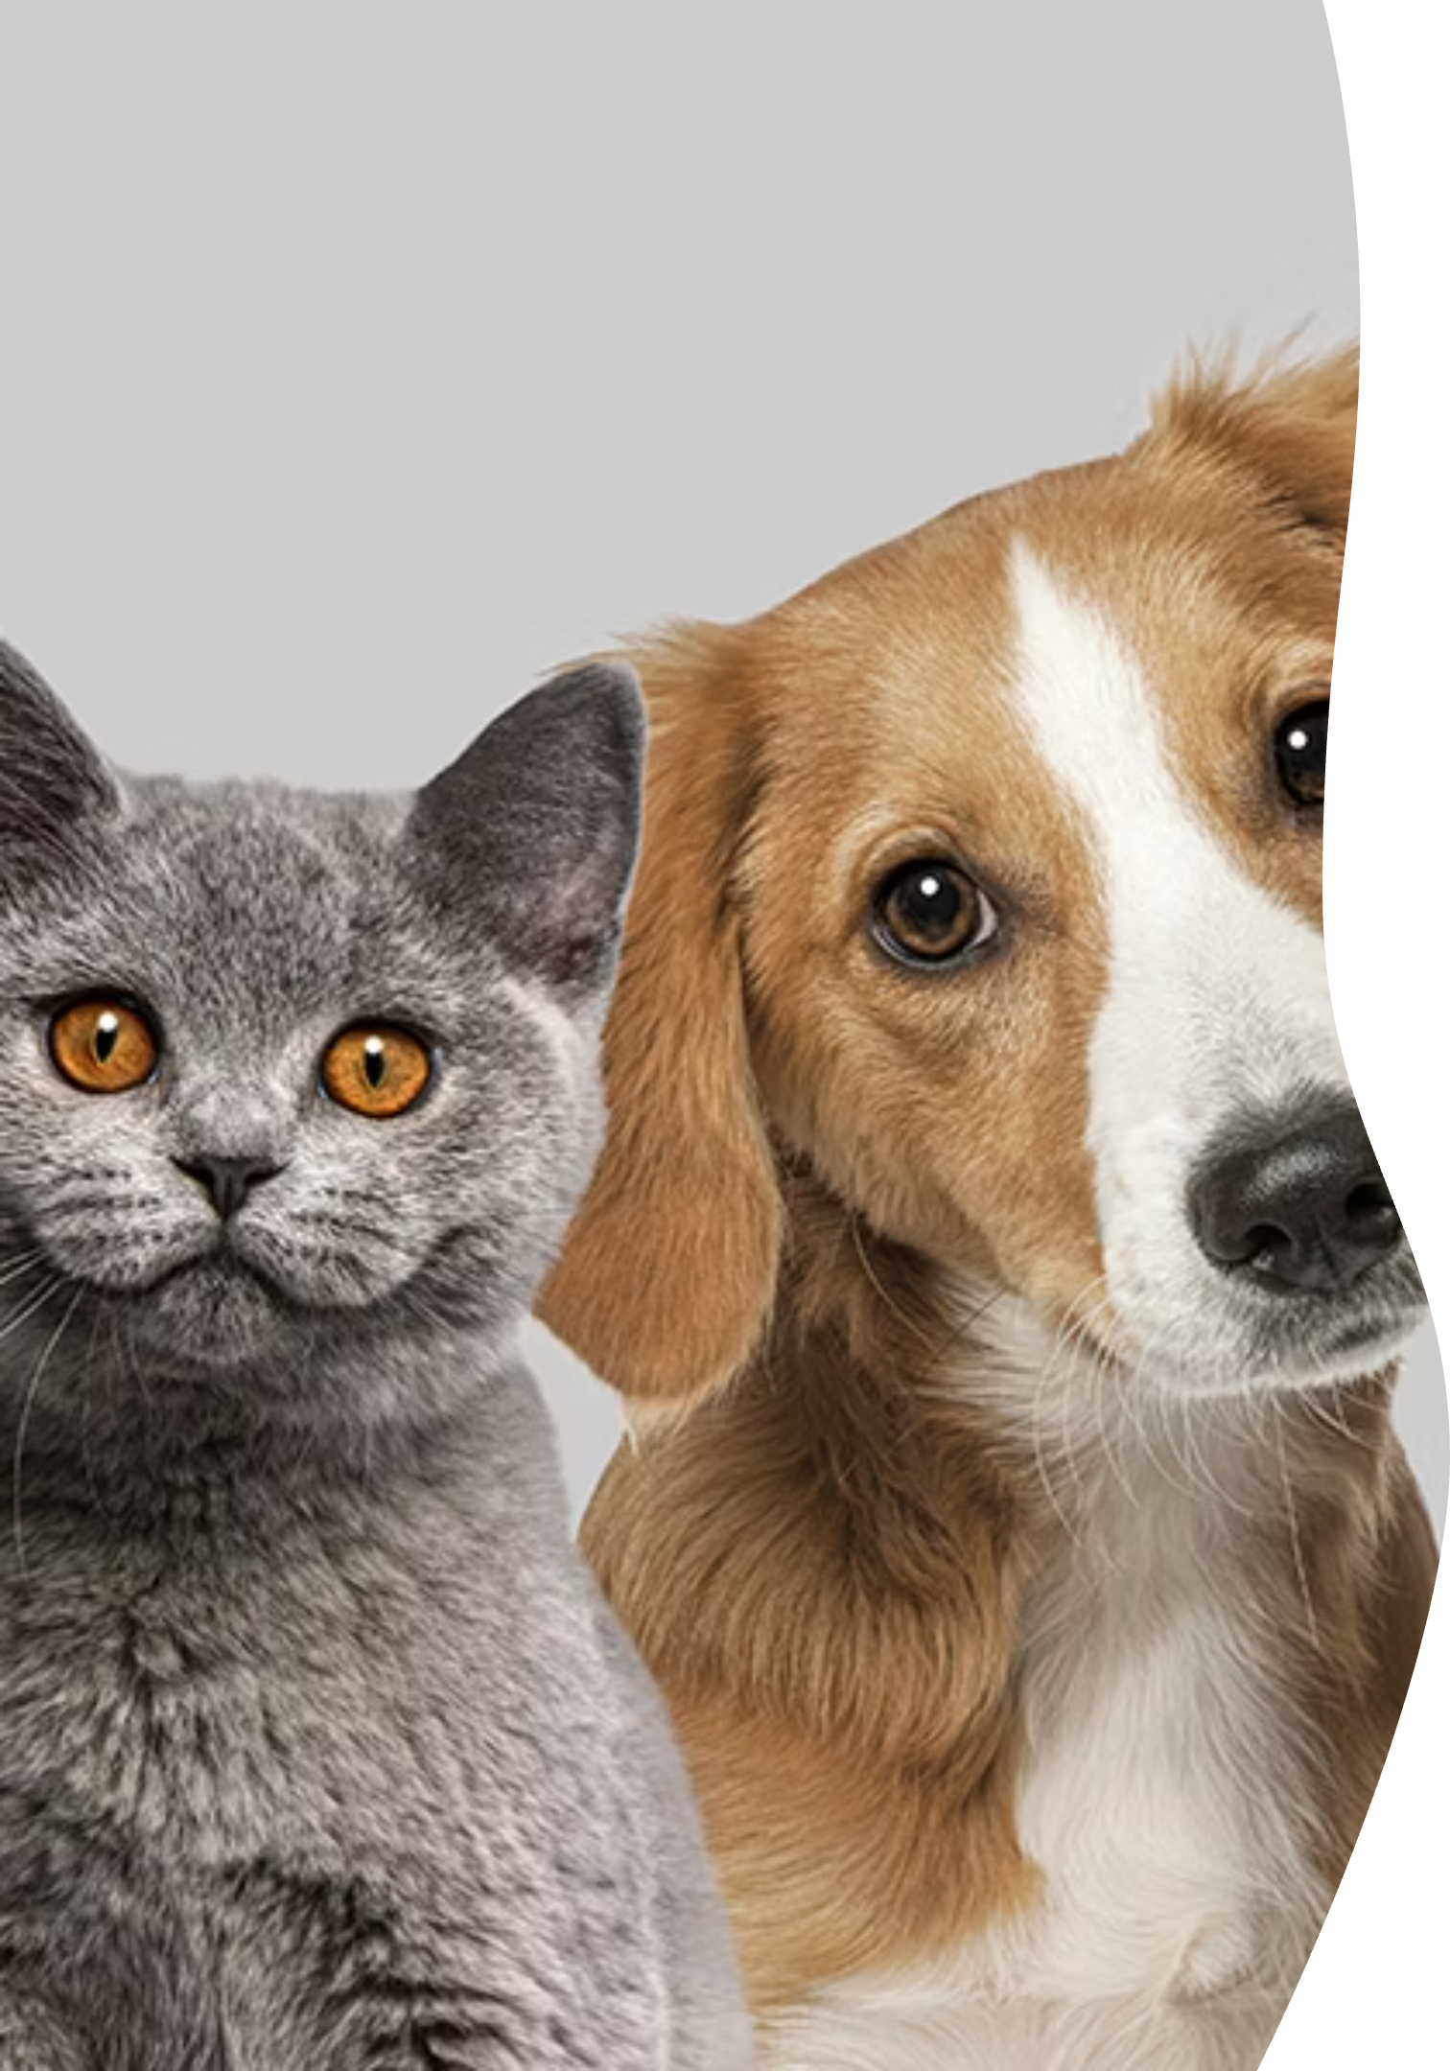
Conclusion
« S'entendre comme chien et chat » – une expression qui traverse les siècles, révélant comment les animaux reflètent nos propres conflits et incompatibilités.
Universelle
Intemporelle
Utilisée dans tous les contextes de mésentente.
Du Moyen Âge à nos jours, toujours pertinente.
Symbolique
Miroir de l'humanité et de ses rivalités.

